Slide 1
ვებ აპლიკაცია კომპანიების შეფასებისთვის
ავტორები: მიშიკო სამხარაძე
თამარ ბაჩალიაშვილი

Slide 2
შესავალი
დღეს უამრავი ერთმანეთის მსგავსი პროფილის კომპანიაა ბაზარზე. ამიტომ მომხმარებელს უჭირს არჩევანის გაკეთება თუ რომელი აკმაყოფილებს მის მოთხოვნებს და ხშირ შემთხვევაში არ არის დარწმუნებული შეუძლია თუ არა ენდოს ამა თუ იმ ორგანიზაციას. ჩვენი მიზანი რომ მომხმარებელს გავუადვილოთ ეს პროცესი და შევთავაზოთ ახალი პლატფორმა.

Slide 3
რა არის ვებ აპლიკაცია კომპანიების შეფასებისთვის ?
პლატფორმა სადაც გაერთიანებულია სხვადასხვა შეფასების აპლიკაციები
ის საშუალებას აძლევს მომხმარებელს გააზიაროს საკუთარი გამოცდილება
ნახოს სხვა მომხმარებლების რეკომენდაცია
შეაფასოს ორგანიზაცია სხვადასხვა კრიტერიუმებით
ნახოს სხვა მომხმარებლების შეფასებები მრავალი მახასიათებლით
მოიძიოს მისთვის სასურველი ორგანიზაცია
მიიიღოს კომპანიაზე ზოგადი ინფორმაცია

Slide 4
რატომ ვებ აპლიკაცია კომპანიების შეფასებისთვის?
ხელმისაწვდომია ყველასთვის
არ საჭიროებს ინსტალაციას
ერგება ყველა მოწყობილობას
სწრაფია
მრავალფეროვანი
შეიცავს ამომწურავ ინფორმაციას
აქვს დახვეწილი დიზაინი
გათვლილია , როგორც ქართულენოვან ასევე საერთაშორისო მომხმარებელზე

Slide 5
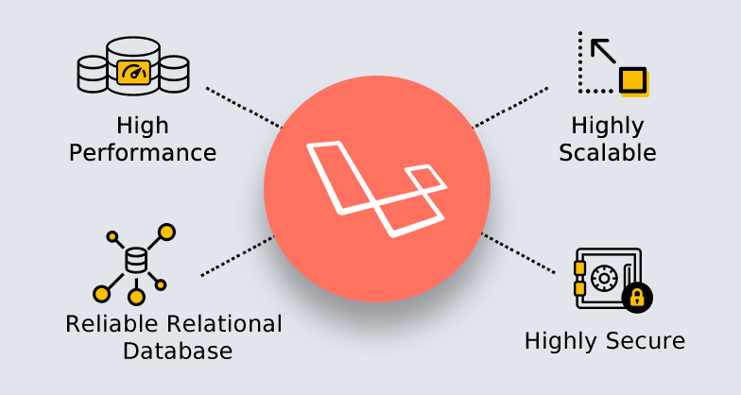
ტექნოლოგიები
Database - ORACLE Database 12C
Back End - Laravel framework
Front End - Vue.js, Bootstrap, Javascript, HTML/CSS
Version Control System - Git/Github

Slide 6
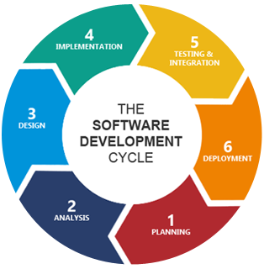
იმპლემენტაცია

Slide 7
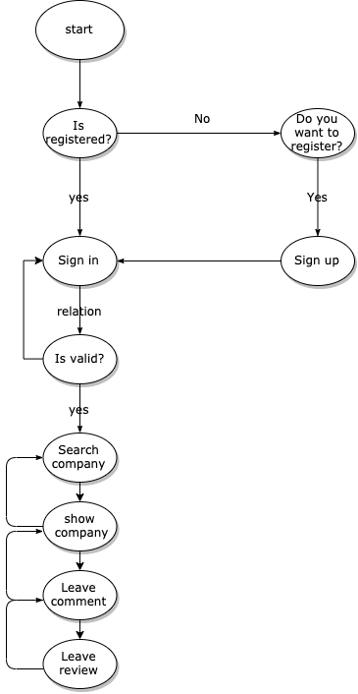
Flows

Slide 8
მრავალშრიანი არქიტექტურა
მრავალ შრიანი არქიტექტურა ხშირად გამოიყენება აპლიკაციების შექმნისას
თითოეული ნაწილი გაერთიანებული ლოგიკურად მსგავს შრეში
პროექტს ხდის მოქნილს
მისი განახლება უფრო მარტივია
სწრაფია

Slide 9
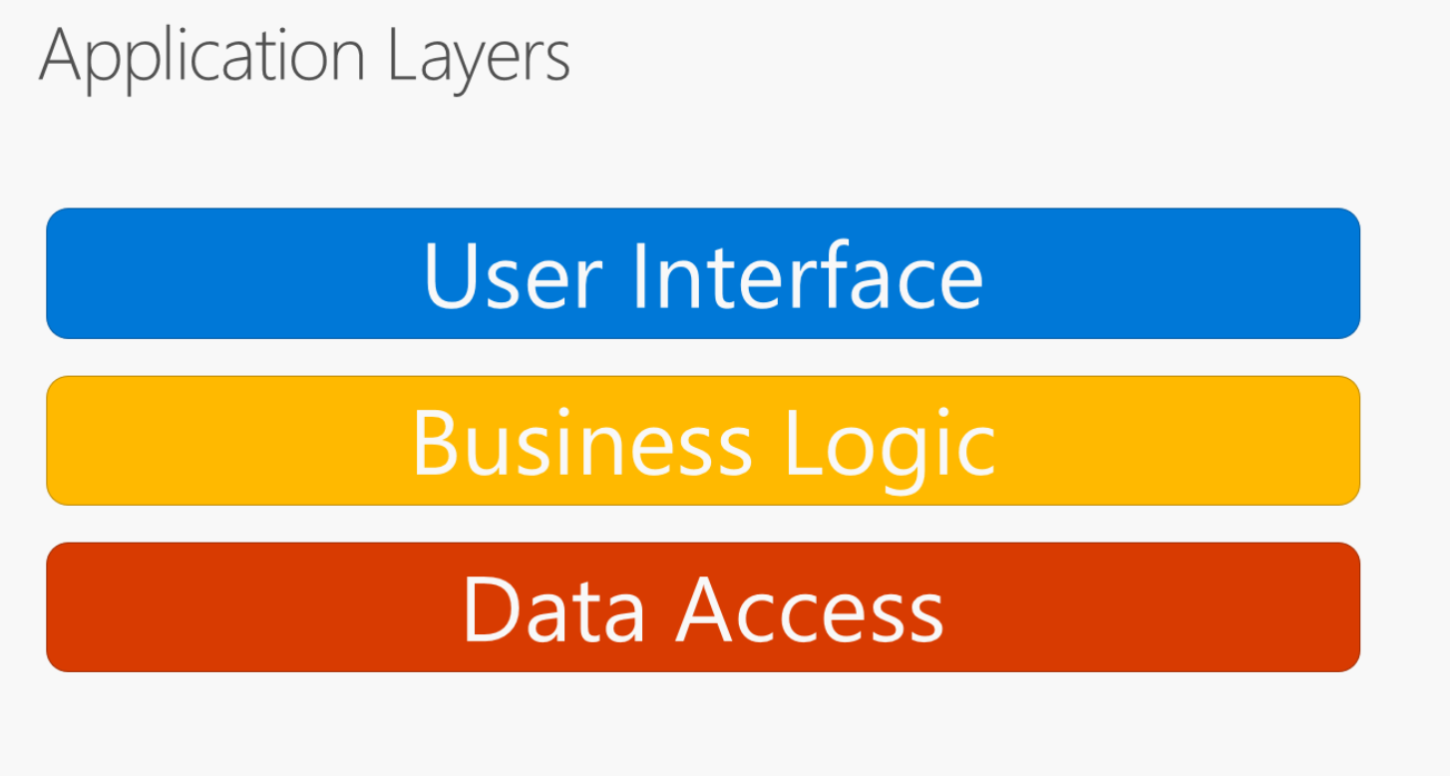
ჩვენ გამოვიყენებთ სამ შრიან არქიტექტურას

Slide 10
სამშრიანი არქიტექტურა
Presentation Tier - მომხმარებლის ინტერფეისი. ყველაფერი რასაც მომხმარებელი ხედავს, შეყავს სასურველი მონაცემები და ახორციელებს ინტერაქტიულ კავშირს. მისი მთავარი მოვალეობაა გარდაქმნას დავალებები და შედეგები ისე, რომ ეს ყველაფერი მომხმარებლისთვის გასაგები იყოს.
Application logic tier - იღებს აპლიკაციიდან ბრძანებებს, იღებს ლოგიკურ გადაწყვეტილებებს, მან იცის რა არის დაშვებული და რა შესაძლებელი აპლიკაციის ფარგლებში. ასრულებს გამოთვლებს. წერს და კითხულობს მონაცემებს მის ქვემოთ არსებულ შრეში. ის არის ერთგვარი შუამავალი ამ ორ შრეს შორის.
Database Tier - ინფორმაცია, რომელსაც ვინახავთ ან ვიღებთ მონაცემთა ბაზიდან ან ფაილური სისტემიდან.

Slide 11
Presentation Tier
Presentation Tier - არის საიტის სამომხმარებლო ინტერფეისი. მის გასაკეთებლად გამოვიყენებთ Vue.js და თანამდედროვე HTML5, CSS3 ტექნოლოგიას. ეს შრე შეგვიძლია დავყოთ ოთხ ქვემოდულად:
ძირითადი ინტერფეისი (მთავარი გვერდი, ავტორიზაციის გვერდი)
მომხმარებლის პირადი გვერდი
კომპანიის პირადი გვერდი
კომპანიის შესახებ დეტალური ინფომაციის გვერდი, შეფასების საშუალებით

Slide 12
Application Tier
ამოცანის გადასაწყვეტად გამოვიყენებთ Laravel ტექნოლოგიას. იგი არის Web აპლიკაციების ფრეიმვორკი, რომელიც მიყვება MVC (Model View Controller) სტრუქტურას. ის აადვილებს დეველოპმენტის პროცესს რადგან ჩაშენებული აქვს სხვადასხვა მახასიათებლები:
Authentication, Mail, Routing, Sessions და სხვა.

Slide 13
Database Tier
მონაცემებთან სამუშაოდ ჩვენ გამოვიყენებთ ORACLE Database_ს. ეს არის რელაციური მონაცემთა ბაზა, რომელიც საშუალებას გვაძლევს სწრაფად და უსაფრთხოდ შევინახოთ და დავამუშავოთ ინფორმაცია,

Slide 14
მადლობა ყურადღებისთვის Thanks for your attention

